Slide 1
Аппликация из бумаги
«Веточка сирени»

Slide 2
Цвет весны
На дворе стоит весна!
После зимней лютой стужи
Просыпается от сна
Вся природа. Даже лужи
Не покроет лед за ночь,
Гонит солнце зиму прочь!
Набухают соком почки,
И зеленые листочки
Скоро в струях ветерка
Заиграют! А пока
Цвета солнца у реки
Появились огоньки!
Все! Закончились морозы!
Распускаются мимозы!

Slide 3

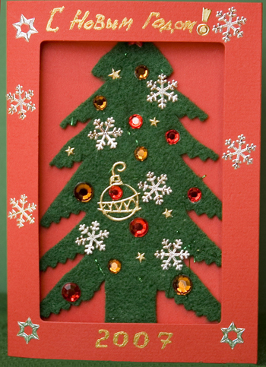

Slide 4
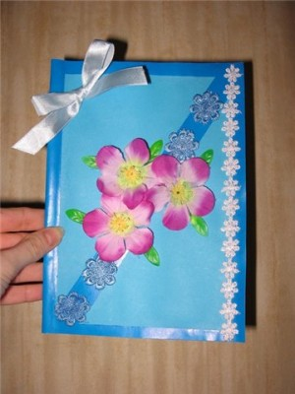
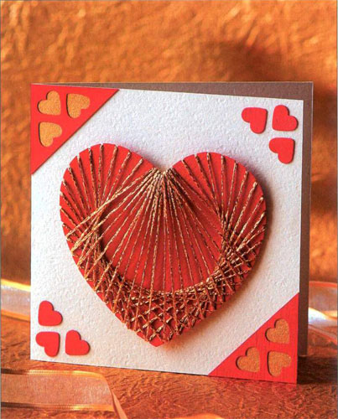

Slide 5
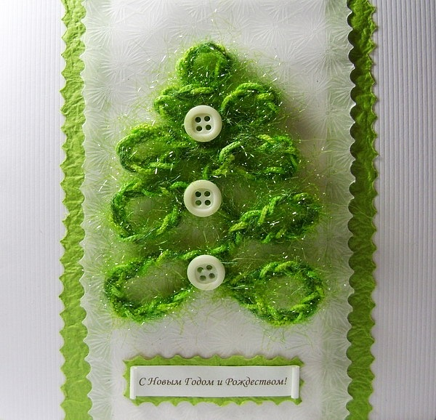
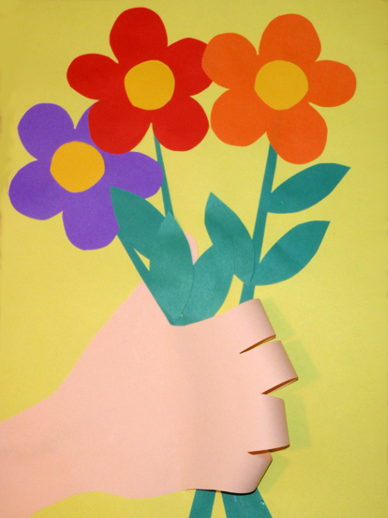

Slide 6
Отгадайте загадку:
Куста чудесней нет,
Он славит день весенний,
Пахуч и нежен цвет
Красавицы…
(Сирени)

Slide 7
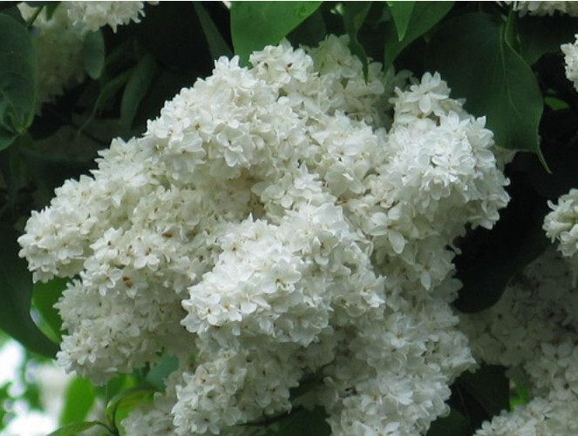
Белая сирень

Slide 8
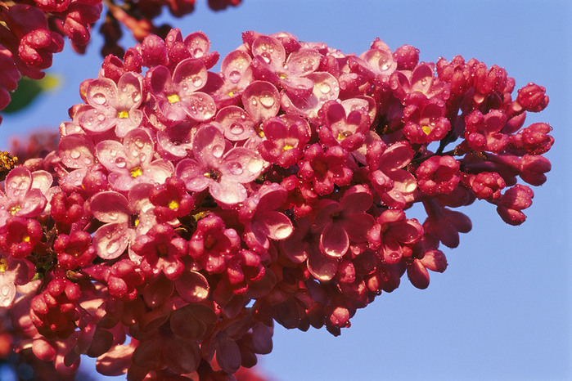
Красная сирень

Slide 9
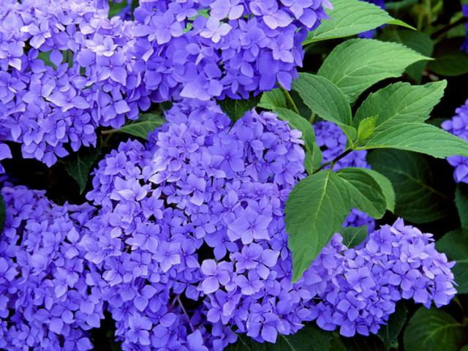
Фиолетовая сирень

Slide 10
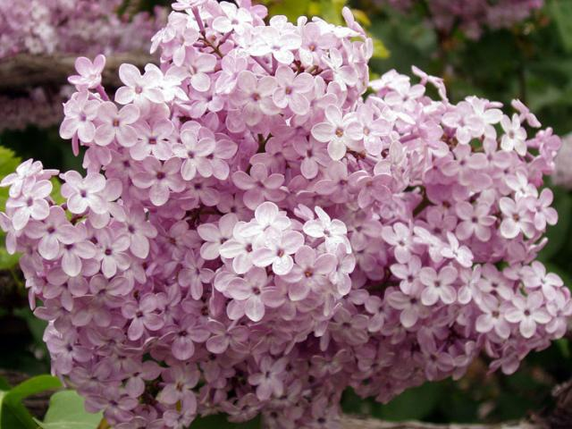
Бледно-розовая сирень

Slide 11
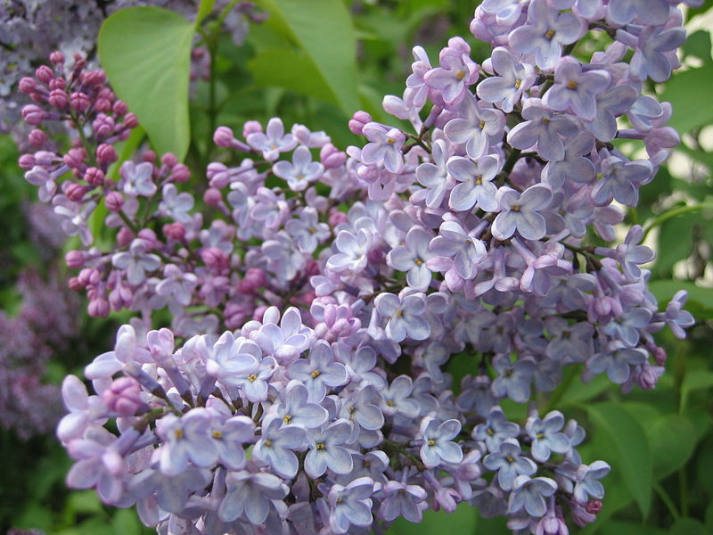
Светло-фиолетовая сирень

Slide 12
План работы:
1. Подготовить основу открытки.
2. Заготовить цветочки сирени.
3. Заготовить листочки.
4. Заготовить стебелек.
5. Собрать аппликацию.
6. Приклеить аппликацию.

Slide 13
Правила работы с ножницами:
Работайте хорошо отрегулированными и заточенными ножницами.
Ножницы должны иметь тупые, скругленные концы.
Ножницы кладите кольцами к себе.
Следите за движением лезвий во время резания.
Не оставляете ножницы раскрытыми.
Передавайте ножницы кольцами вперед.
Не машите ножницами, не подносите к лицу.
Используйте ножницы по назначению.
После окончания работы кладите ножницы в футляр.
Храните ножницы всегда в определенном месте.

Slide 14
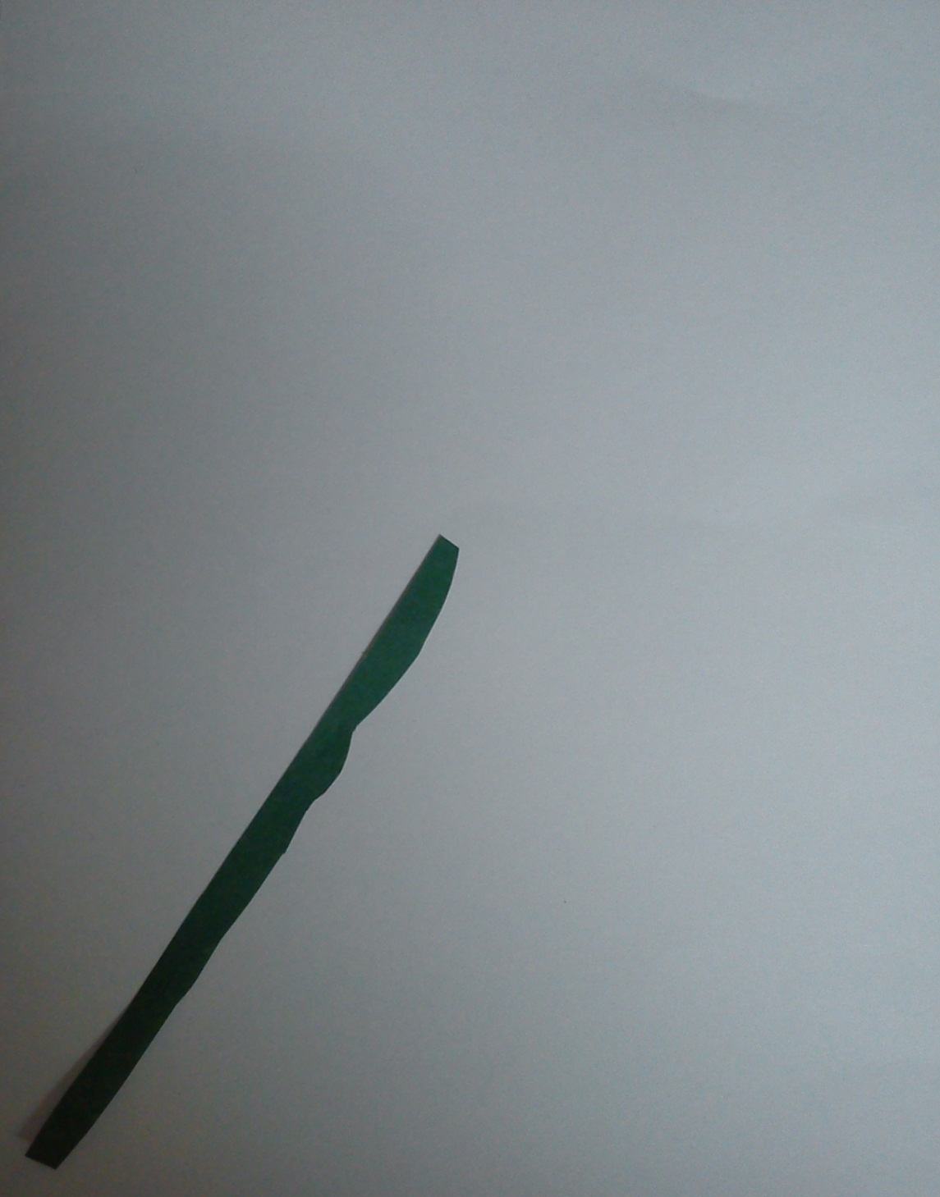
Технологическая карта

Slide 15
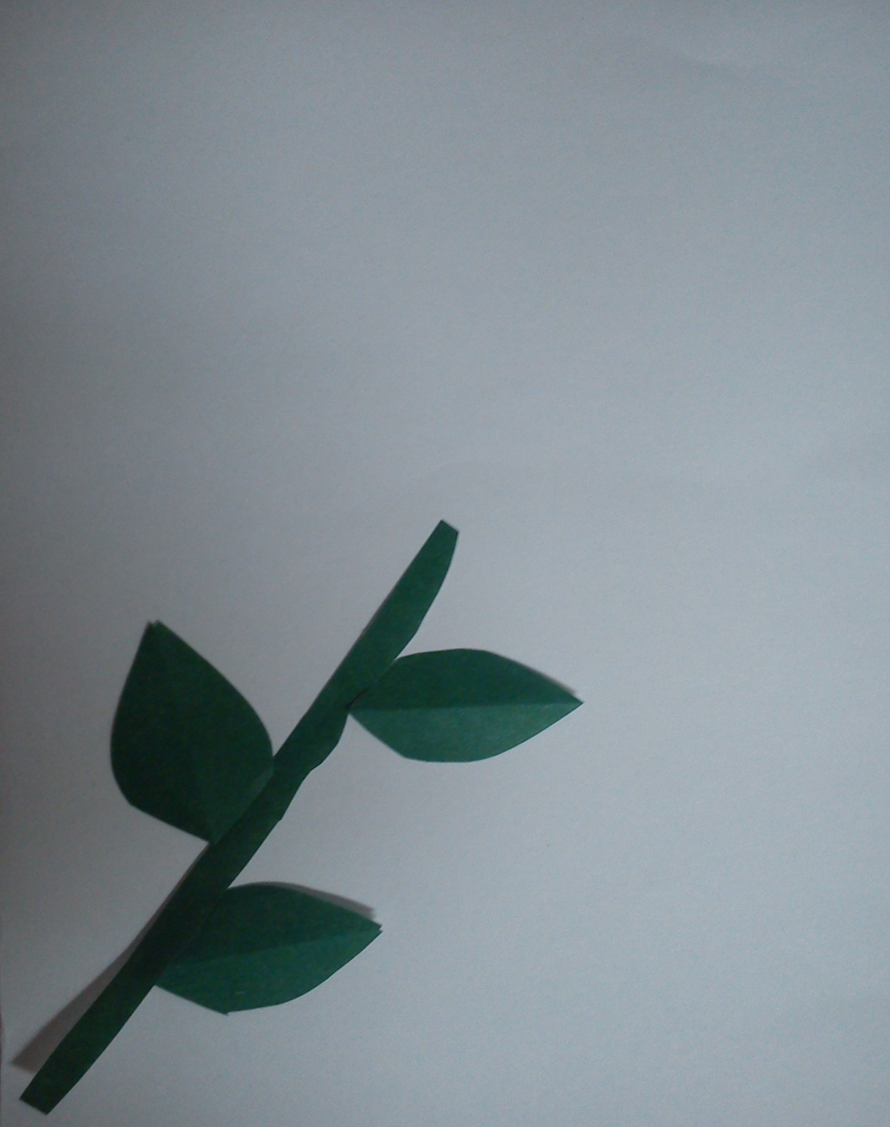

Slide 16
